Slide 1
ПРОЕКТ бюджета вербовологовского сельского поселения Дубовского района на 2021 год и на плановый период 2022 и 2023 годов

Slide 2
Основные параметры проекта местного бюджета на 2021 год
Доходы бюджета 5999,0
Расходы бюджета 9142,0 тыс.рублей
Налог на доходы физических лиц 570,0
Единый сельскохозяйственный налог 14,2
Налог на имущество 349,6
Земельный налог 1858,2
Госпошлина 2,1
Доходы от использования имущества 171,5
Межбюджетные трансферты 3022,0
Иные доходы 11,4
Общегосударственные вопросы 4481,8
Национальная оборона 82,9
Национальная безопасность 73,2
Национальная экономика 1664,3
Жилищно-коммунальное хозяйство 1074,6
Образование 8,1
Культура 1563,6
Социальная политика 3,5
Физическая культура 190,0

Slide 3
Основные параметры проекта местного бюджета на плановый период 2022 года
Доходы бюджета на 2022 год 6034,0
Расходы бюджета на 2022 год 6034,0 тыс.рублей
Налог на доходы физических лиц 592,7
Единый сельскохозяйственный налог 14,8
Налог на имущество 393,1
Земельный налог 1879,3
Госпошлина 2,2
Доходы от использования имущества 178,3
Межбюджетные трансферты 2962,0
Иные доходы 11,6
Общегосударственныественные вопросы 4242,5
Национальная оборона 88,0
Национальная безопасность 55,3
Национальная экономика 321,8
Жилищно-коммунальное хозяйство 388,9
Образование 0
Культура 897,5
Физическая культура 0

Slide 4
Основные параметры проекта местного бюджета на плановый период 2023 года
Доходы бюджета на 2023 год 6026,9
Расходы бюджета на 2023 год 6026,9 тыс.рублей
Налог на доходы физических лиц 617,6
Единый сельскохозяйственный налог 15,4
Налог на имущество 440,9
Земельный налог 1879,3
Госпошлина 2,3
Доходы от использования имущества 185,5
Межбюджетные трансферты 2874,0
Иные доходы 11,9
Общегосударственные вопросы 4397,7
Национальная оборона 0
Национальная безопасность 56,8
Национальная экономика 167,6
Жилищно-коммунальное хозяйство 542,2
Образование 0,0
Культура 862,6
Физическая культура 0,0

Slide 5
Динамика доходов бюджета Вербовологовского сельского поселения 2019-2023 годы
2019 год факт 2020г. ожидаемое 2021 год план 2022 год план 2023 год план

Slide 6
Налоговые и неналоговые доходы местного бюджета
тыс.рублей

Slide 7
Структура налоговых и неналоговых доходов проекта местного бюджета на 2021 год
Тыс.руб

Slide 8
Структура налоговых и неналоговых доходов проекта местного бюджета на 2022 год
Тыс.руб

Slide 9
Структура налоговых и неналоговых доходов проекта местного бюджета 2023 год
Тыс.руб

Slide 10
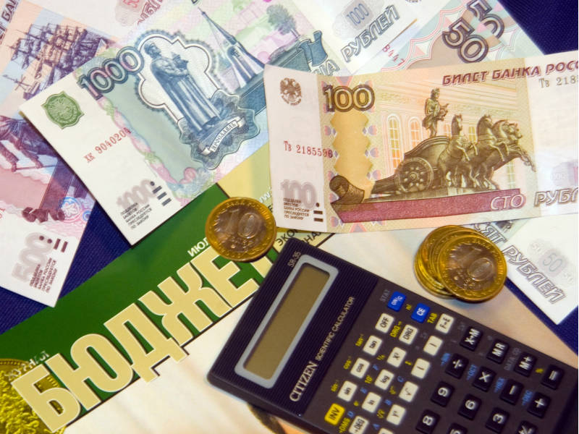
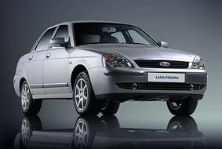
Динамика поступлений имущественных налогов в местный бюджет тыс.рублей
Налог на имущество физических лиц

Slide 11
Расходы местного бюджета ,формируемые в рамках муниципальных программ Вербовологовского сельского поселения и непрограммные расходы
2020 2021 2022 2023
9059,1 тыс. рублей
14923,5 тыс.рублей
5946,0 тыс. рублей
6026,9 тыс.рублей
492,5 тыс. рублей
82,9 тыс.рублей
0 тыс.рублей
88,0 тыс. рублей
-расходы местного бюджета ,формируемые в рамках муниципальных программ Вербовологовского сельского поселения
Непрограммные расходы местного бюджета

Slide 12
Раздел «Общегосударственные вопросы»на 2021год
Расходы на функционирование исполнительного органа власти местных администраторов -4278,2 тыс.рублей
-Иные общегосударственные вопросы 79,4 тыс.руб
Выборы – 124,2 тыс.рублей

Slide 13
Раздел «Общегосударственные вопросы»на 2022 год
Расходы на функционирование исполнительного органа власти местных администраторов – 4050,2 тыс.рублей
-Иные общегосударственные вопросы 40,8 тыс.руб.
Условно-утвержденные расходы 151,5 тыс.рублей

Slide 14
Раздел «Общегосударственные вопросы»на 2023 год
Расходы на функционирование исполнительного органа власти местных администраторов -4049,3 тыс.рублей
-Иные общегосударственные вопросы - 46,4 тыс.рублей
условно-утвержденные расходы 302,0 тыс.руб.

Slide 15
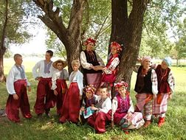
Расходы на Культуру
Финансовое обеспечение выполнения муниципального задания Вербовологовского СДК учреждениями культуры –в 2021 году - 1563,6 тыс.рублей
в 2022году - 897,5 тыс.рублей
в 2023году - 862,6 тыс.рублей

Slide 16
Финансирование мероприятий по развитию жилищно-коммунальной инфраструктуры
2021 год -Благоустройство -1074,6 тыс.руб.,
2022 год -Благоустройство -388,9 тыс.руб.,
2023 год -Благоустройство -542,2 тыс.руб.,

Slide 17
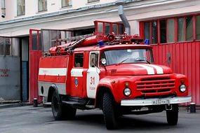
Расходы в Вербовологовском сельском поселении на обеспечение пожарной безопасности в 2021 - 2023 годах составят 120,2 тыс.рублей

Slide 18
Структура Безвозмездных поступлений (в сопоставимых условиях) в 2020 -2023 годах

